Slide 1

Прототип программной системы онлайн-магазин фермерских продуктов
Димакова Ирина ПРИ-123

Slide 2
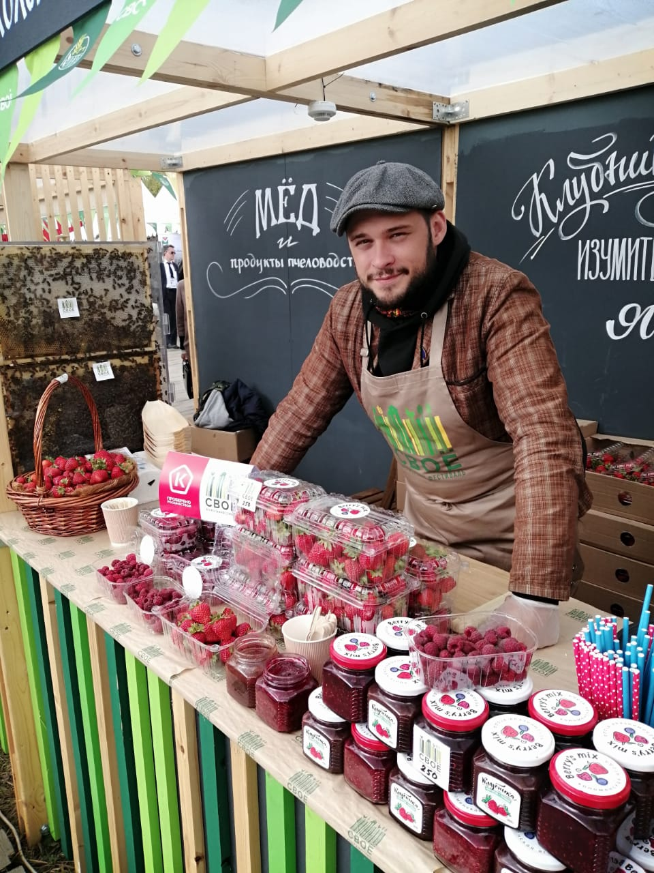
Цель проекта
Разработка прототипа программной системы онлайн-магазина фермерских продуктов, который обеспечивает взаимодействие между покупателем и продавцом, обладает функционалом каталога, корзины и оформления заказа.

Slide 3
Задачи проекта
Разработать базу данных (товары, пользователи, заказы)
Реализовать каталог товаров с поиском и фильтрацией
Создать корзину покупок и оформление заказа
Настроить авторизацию
Сделать панель управления для администратора
Обеспечить адаптивный дизайн

Slide 4
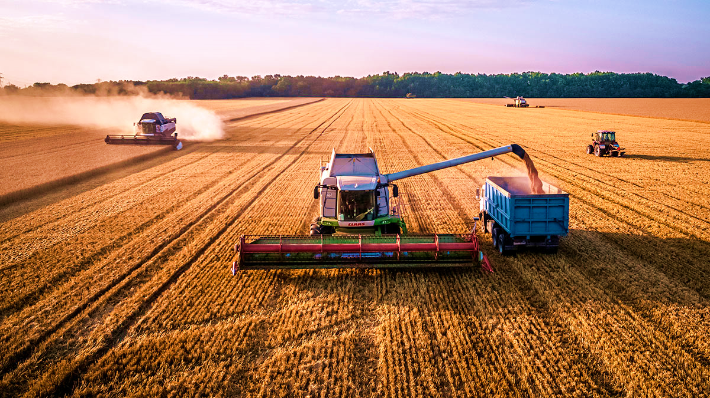
Список аналогов

Slide 5
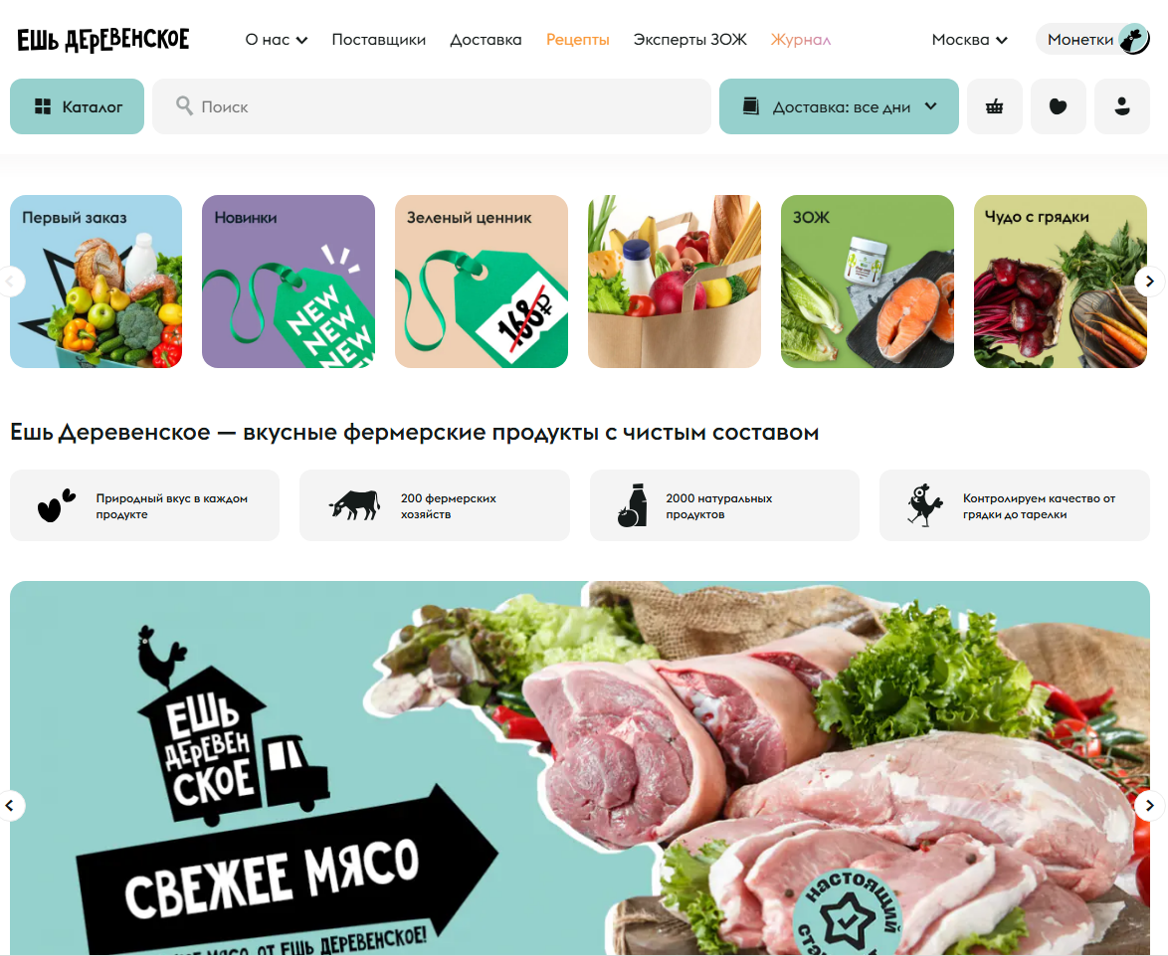
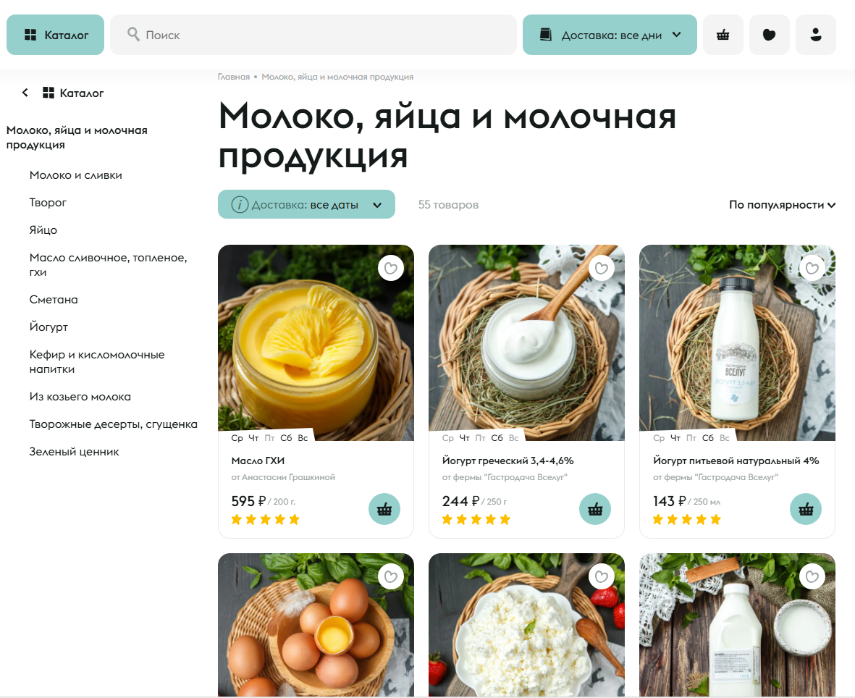
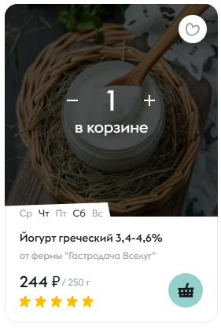
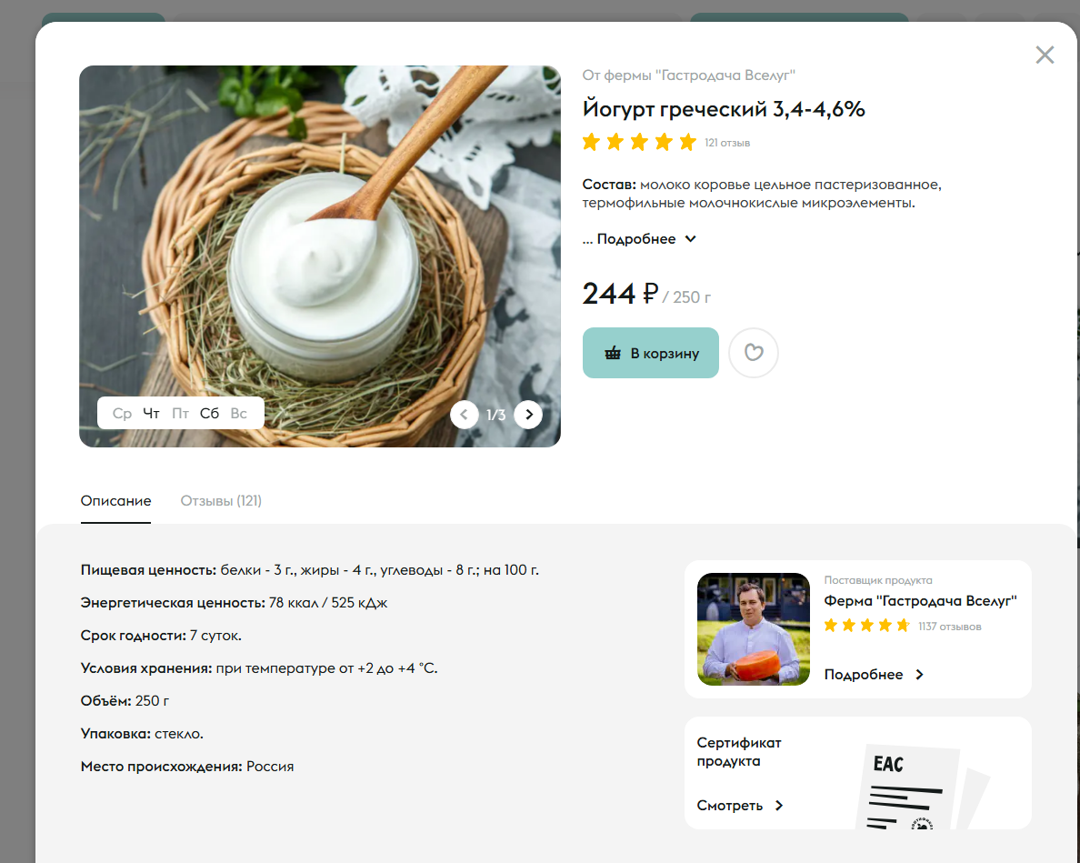
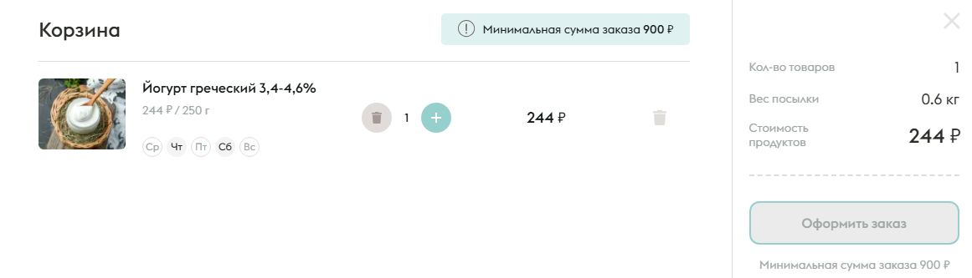
Ешь деревенское

Slide 6
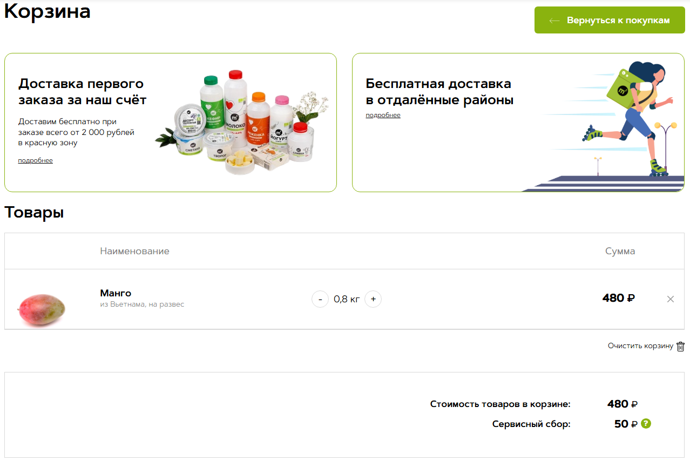
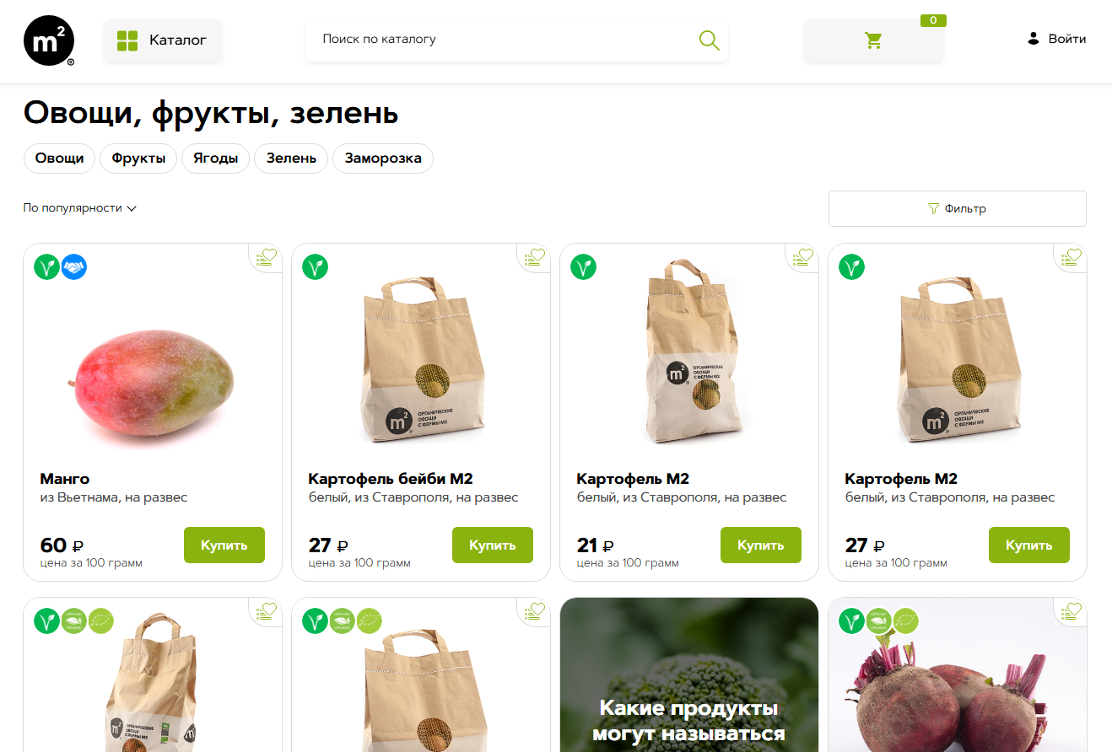
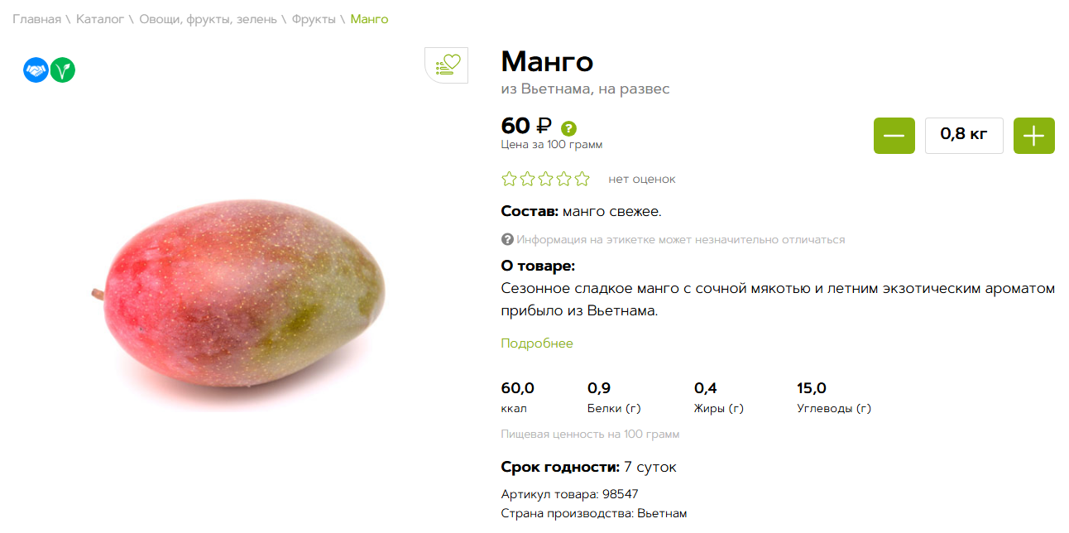
m2-shop

Slide 7
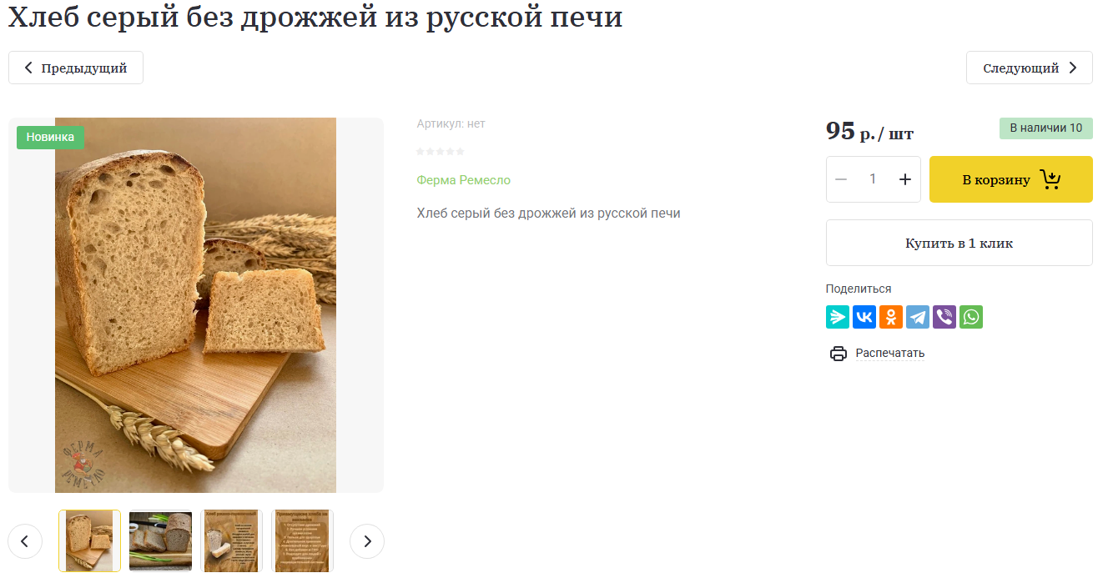
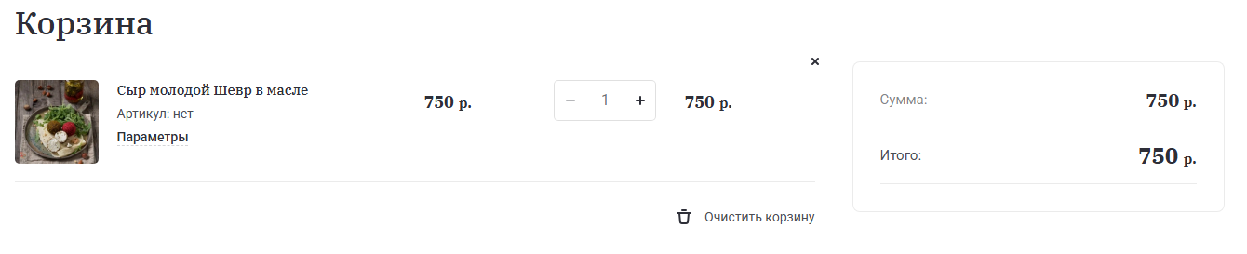
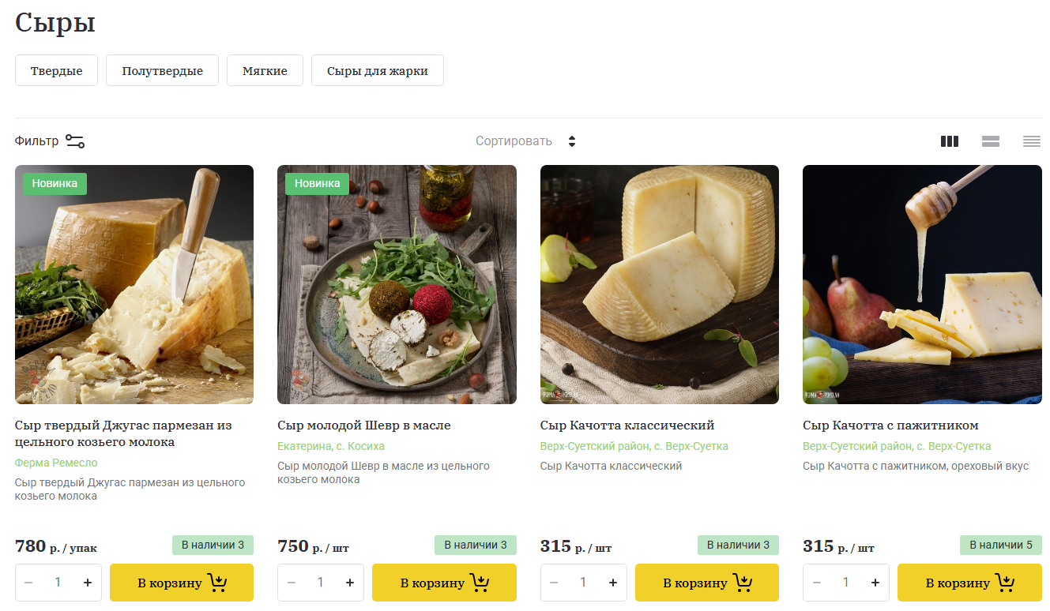
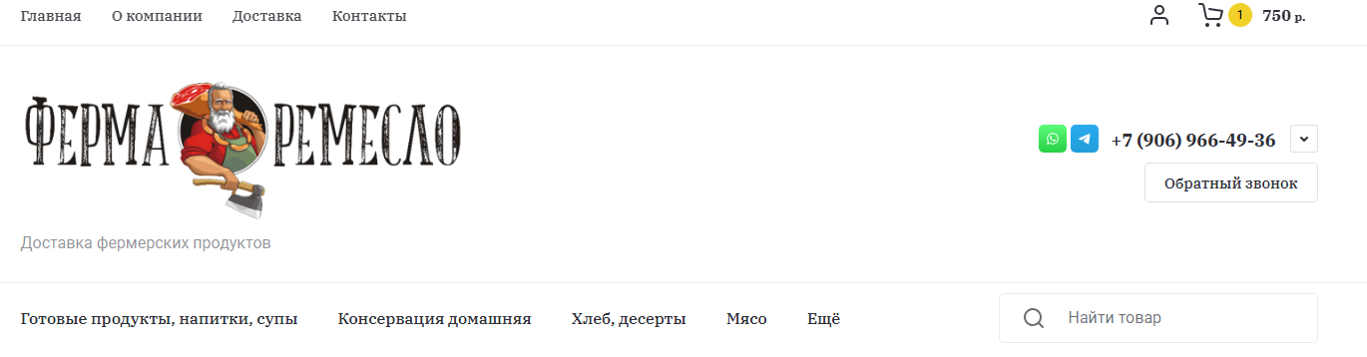
Ферма ремесло

Slide 8
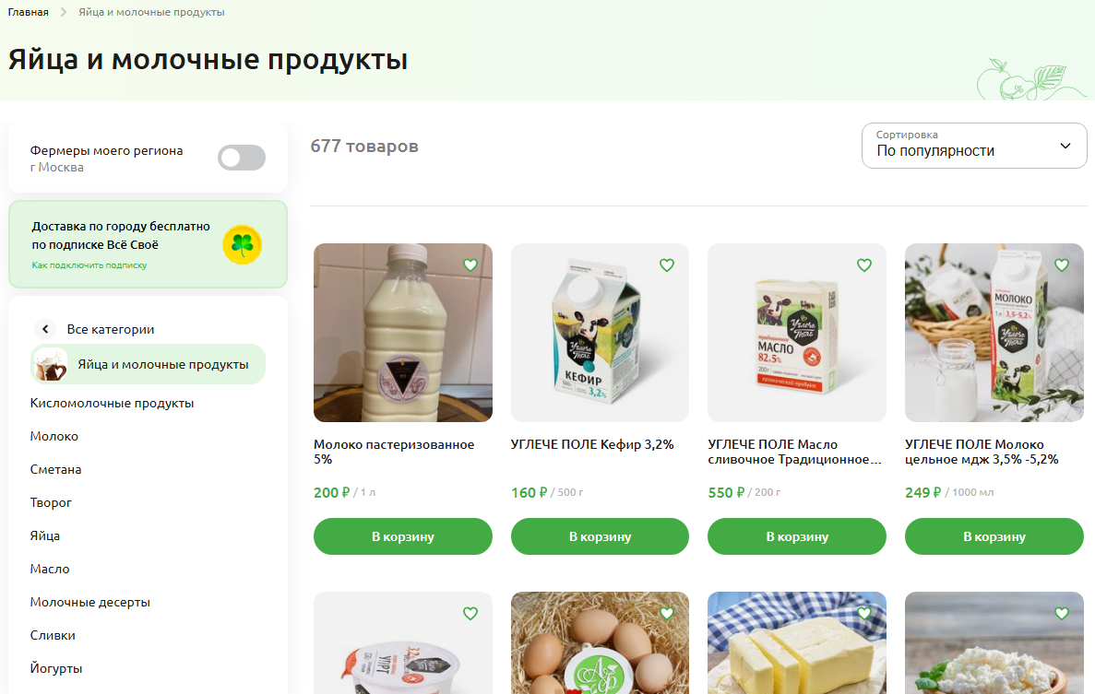
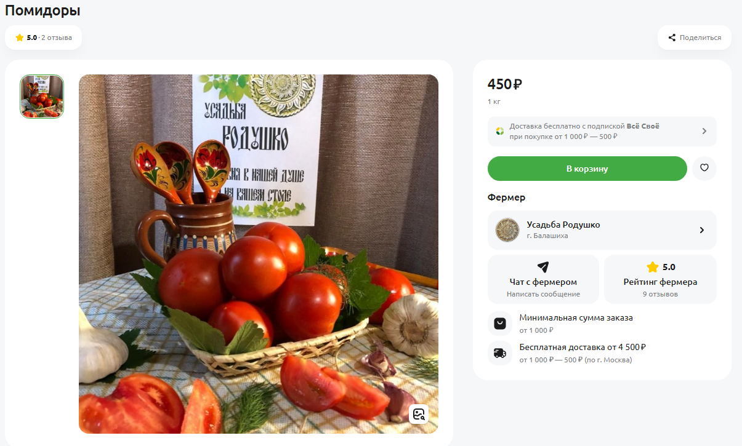
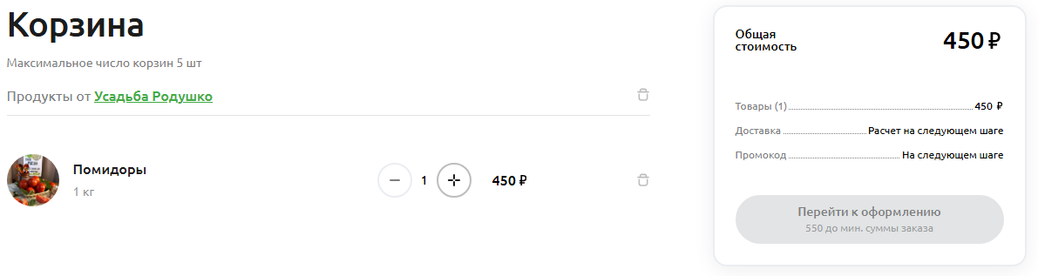
Своё родное

Slide 9

Анализ целевой аудитории

Slide 10

Семьи с детьми
Проблема:
Трудно найти действительно натуральные продукты, нет времени ездить на рынки, страх наткнуться на недобросовестного продавца
Решение:
Рейтинги, отзывы на фермеров. Возможность оформления доставки.
Ценность:
Экономия времени, качество и свежесть продуктов

Slide 11

Пенсионеры
Проблема:
Сложные сайты, непонятный интерфейс. Тяжело ездить на рынок и носить сумки.
Решение:
Простой интерфейс, возможность оформить заказ по телефону (через звонок).
Ценность:
Возможность получить продукты домой без усилий

Slide 12

Работающие люди
Проблема:
Недоверие к качеству продукции. Неудобство заказывать у разных фермеров.
Решение:
Карточка каждого фермера с фото, описанием хозяйства, сертификатами. Единая корзина для заказов от разных фермеров.
Ценность:
Прозрачность и контроль качества

Slide 13

Дачники и жители пригорода
Проблема:
Продукты из города не всегда довозят в свежем виде. Нет времени ездить по нескольким точкам
Решение:
Карта с ближайшими фермерами. Возможность договориться о самовывозе.
Ценность:
Возможность напрямую договориться с фермером

Slide 14
Фермеры
Проблема:
Сложно найти клиентов без посредников. Трудности с продвижением. Нет времени на общение с покупателями.
Решение:
Личный кабинет фермера. Возможность создать свою страницу с фото и описанием хозяйства. Простое добавление товаров. Чат с покупателями.
Ценность:
Прямой контакт с покупателем, отсутствие посредников, простая система управления заказами.

Slide 15

Спасибо за внимание!

